Slide 1
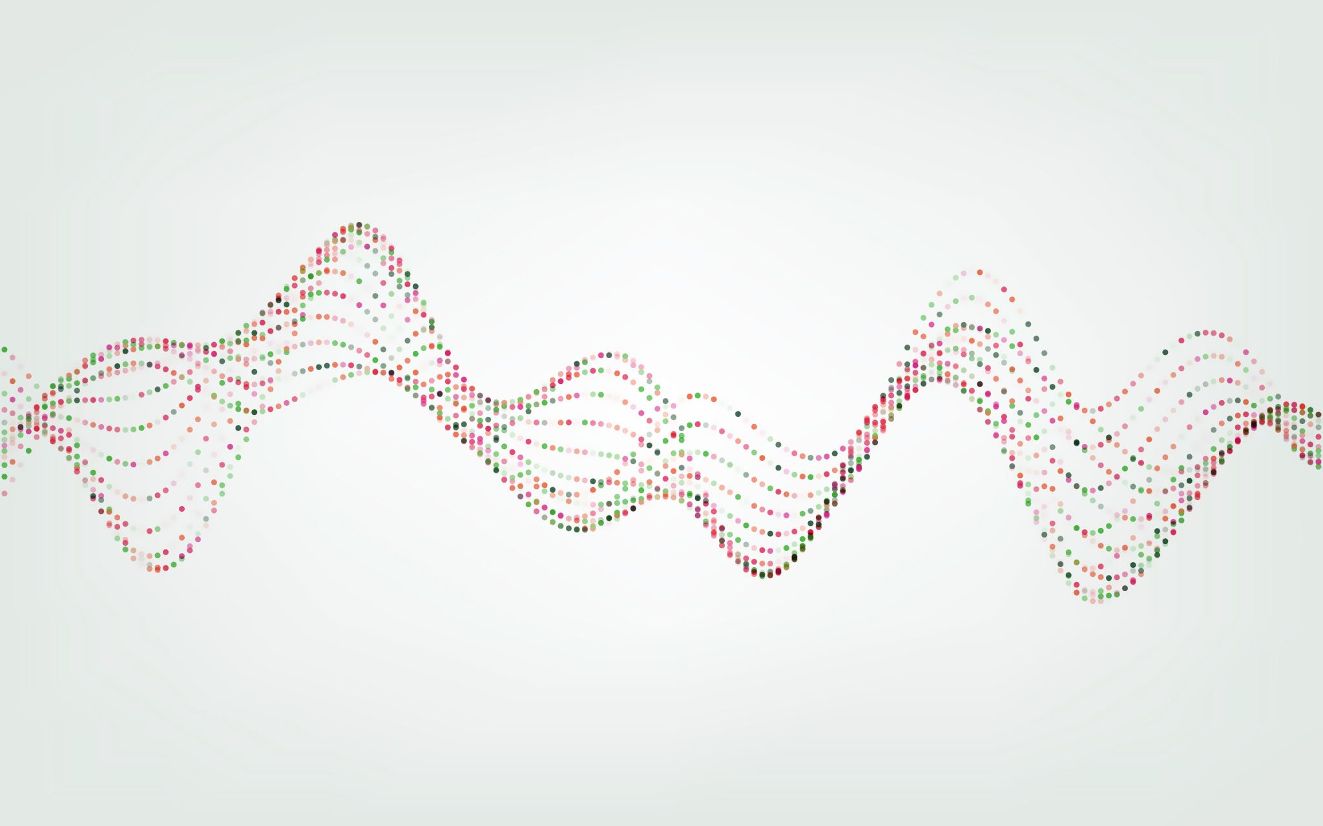
BAT FS24
Gerät zur Überwachung von Umgebungslärm
Schlusspräsentation – 19.06.2024

Slide 2
Ablauf
Ausgangslage
Ziel
Implementation
Resultate
Fallstricke
Fazit & Ausblick

Slide 3

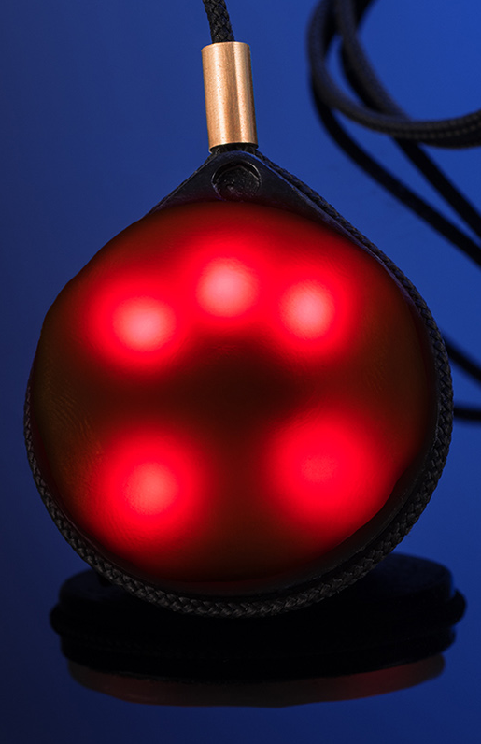
Ausgangslage
Bestehende Geräte ⇨ unhandlich, gross, optisch nicht schön
Masterarbeit von Sophie Willener (⇨ hEar)
Mockup bestehend aus:
LED-Ring
ESP32-Mikrocontroller
Kondensator-Mikrofon
Akku (nicht im Betrieb)
Gesamtdurchmesser 40mm

Slide 4

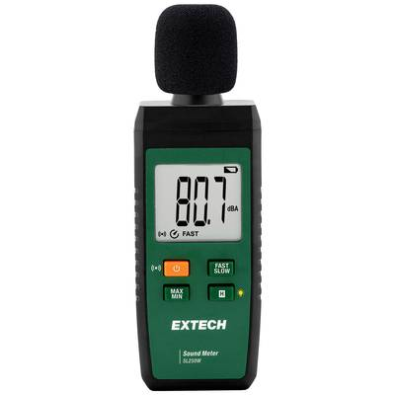
Ziel
Schalldruckpegel visuell darstellen
MEMS-Mikrofon
Akkubetrieb für >12h (Arbeitstag)
BLE-fähig
USB-C Ladefähigkeit
Optisch ansprechendes Design
Messungen speichern und bei Bedarf übertragen
(Übertragung ist nicht Inhalt dieser Arbeit)

Slide 5

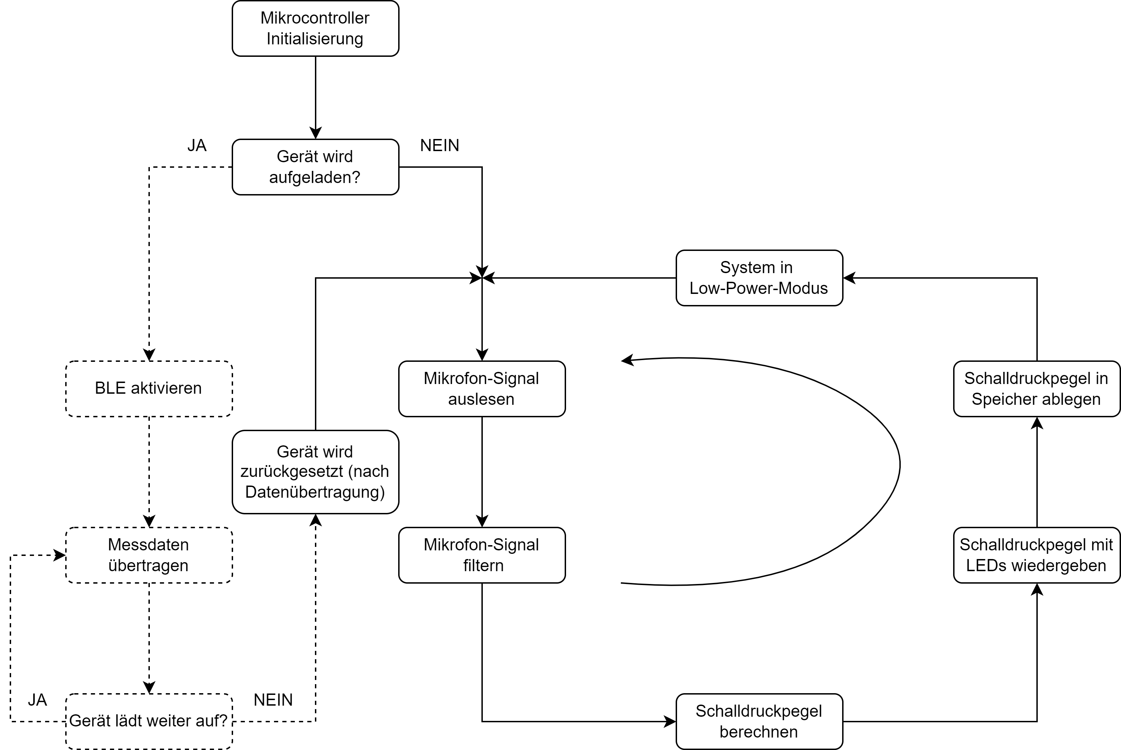
Software

Slide 6
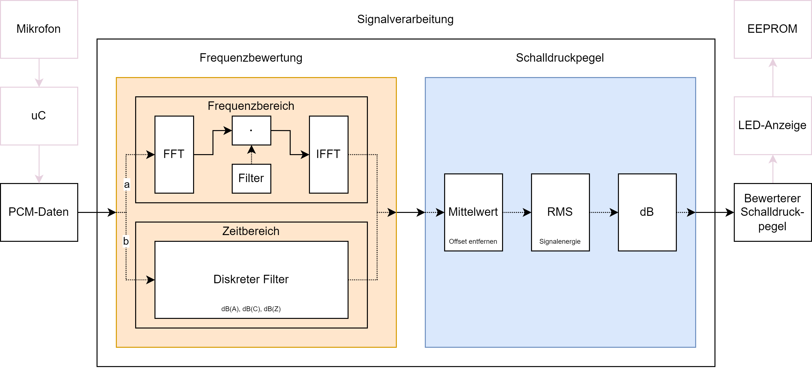
Signalverarbeitung Überblick

Slide 7
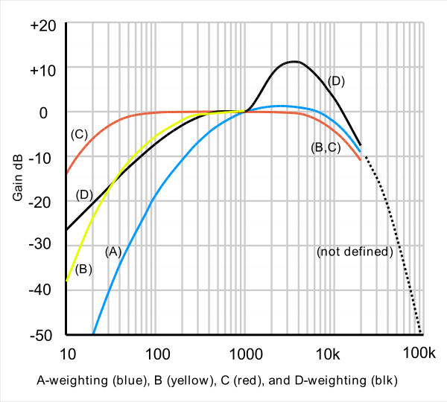
Signalverarbeitung Frequenzbewertung

Slide 8
Signalverarbeitung Schalldruckpegel - Mittelwert

Slide 9
Signalverarbeitung Schalldruckpegel - RMS

Slide 10
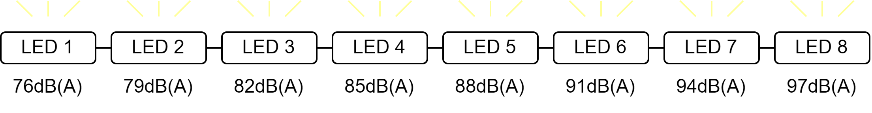
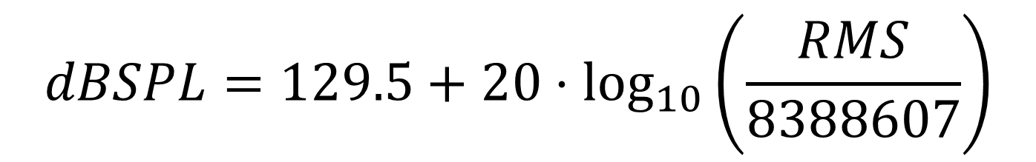
Signalverarbeitung Schalldruckpegel - dBSPL
$$dBSPL=129.5+20⋅\log_{10}\left(\frac{RMS}{8388607}\right)$$

Slide 11
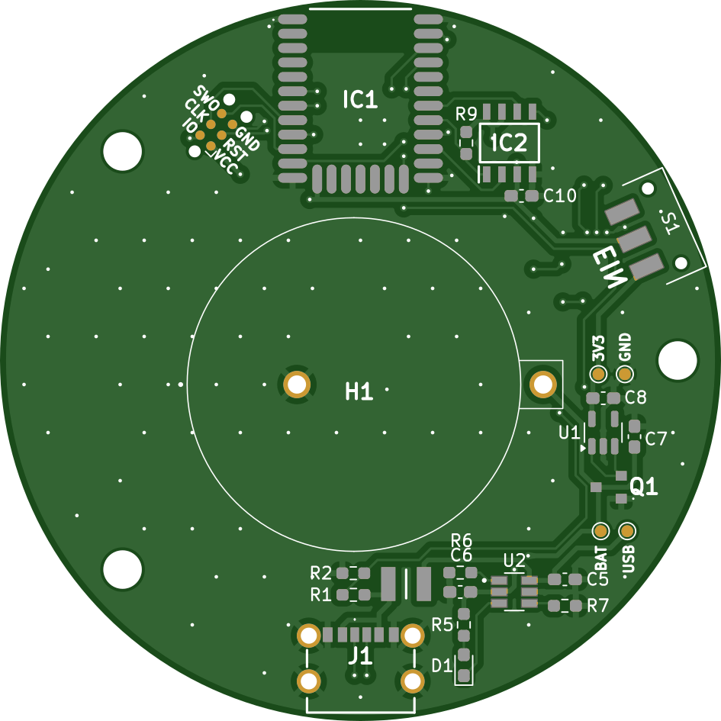
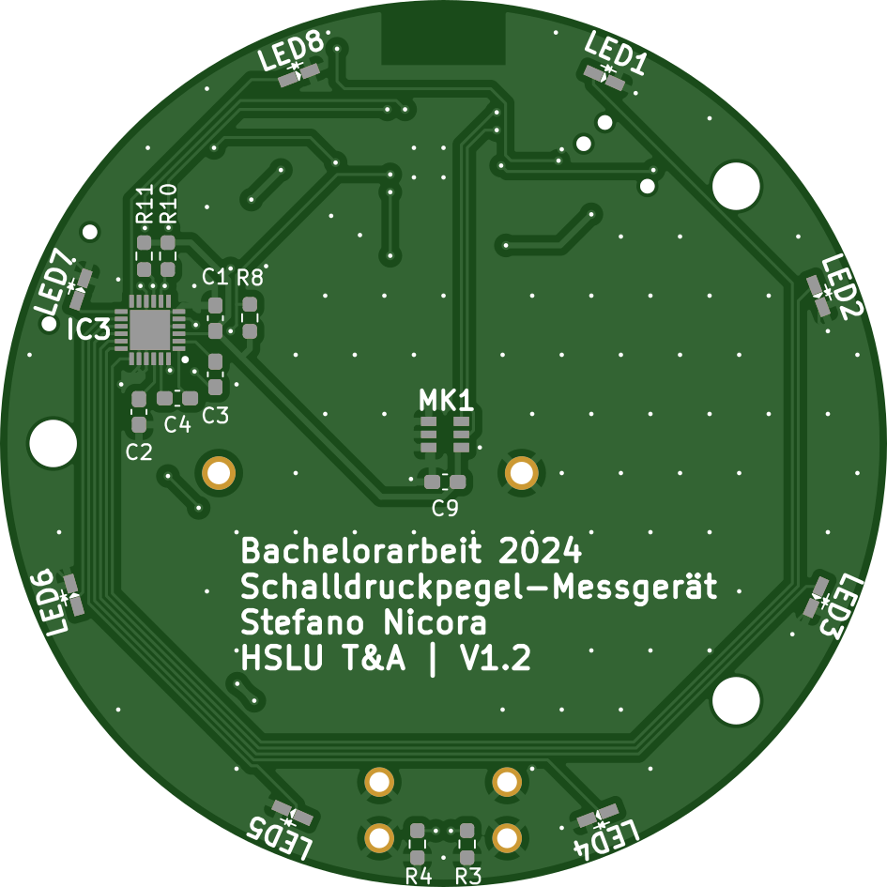
Hardware
60mm
Back
Front

Slide 12
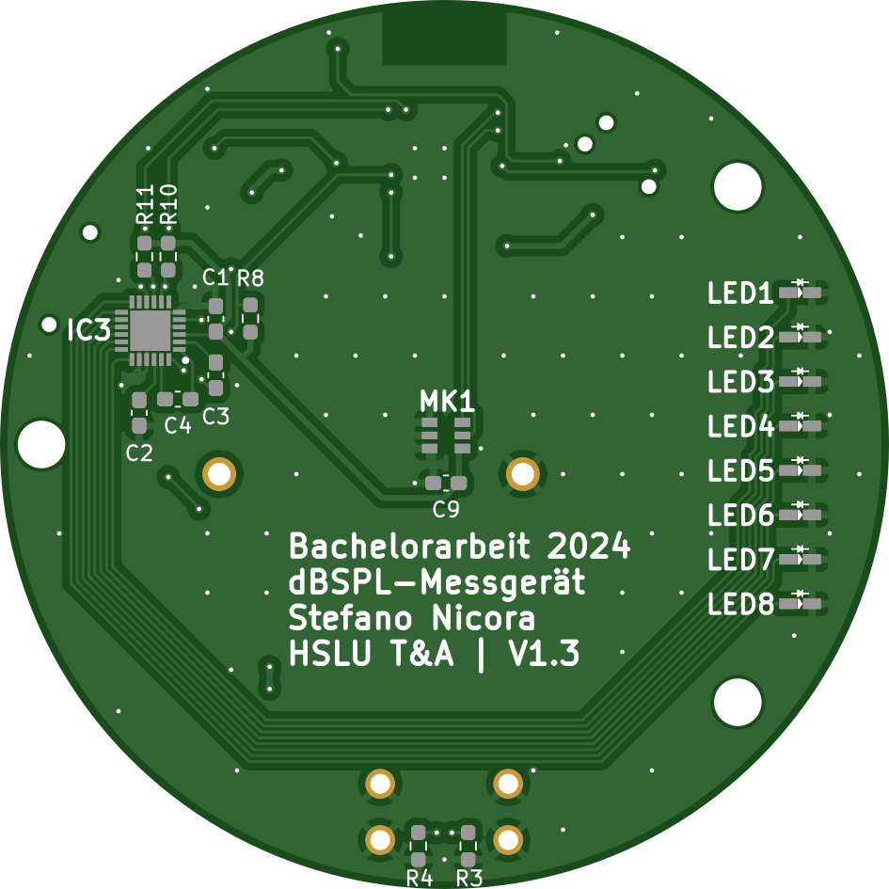
Hardware
V1-2
V1-3

Slide 13

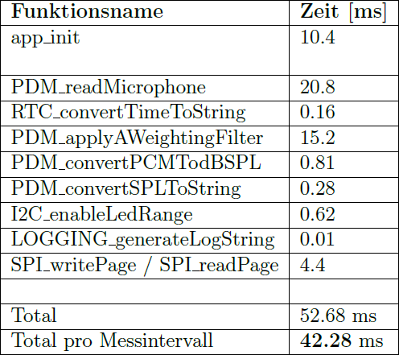
Resultate Rechenzeit

Slide 14
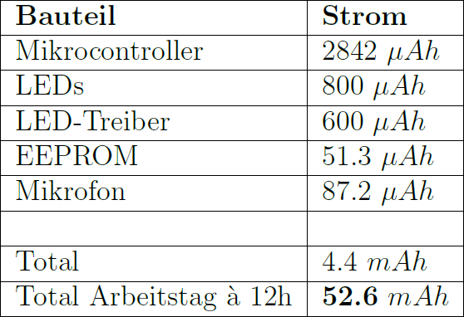
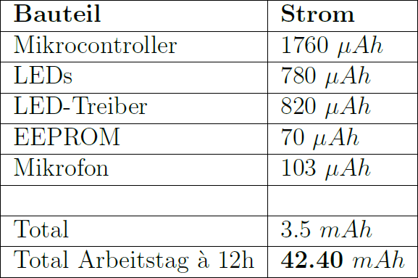
Resultate Energie
Berechnet
Gemessen

Slide 15
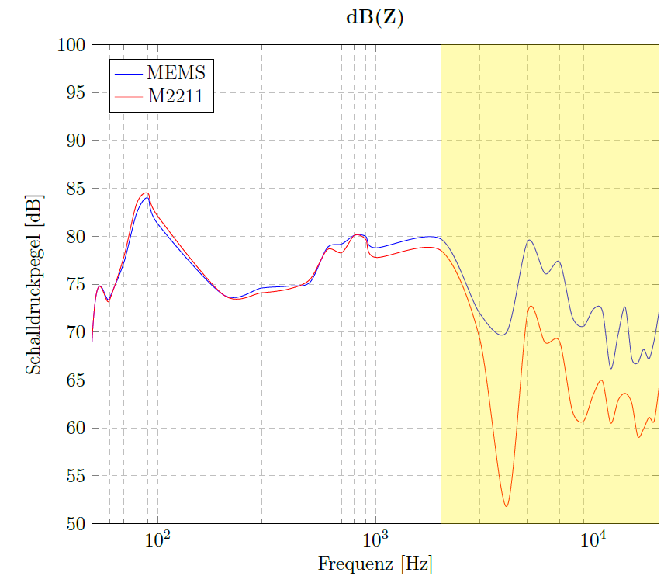
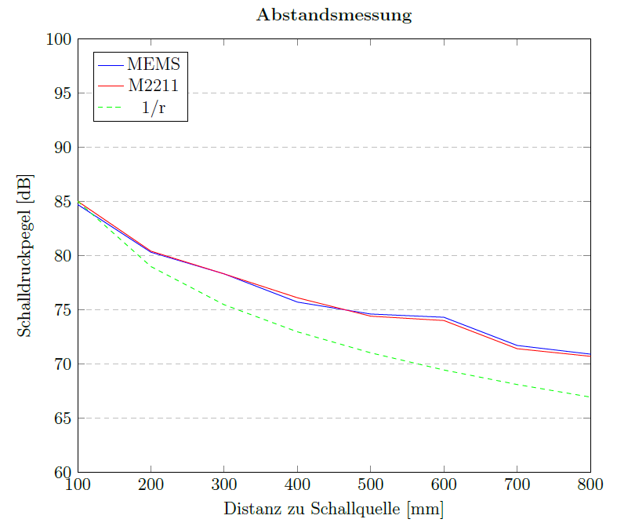
Resultate Mikrofon
Helmholtz-Effekt

Slide 16
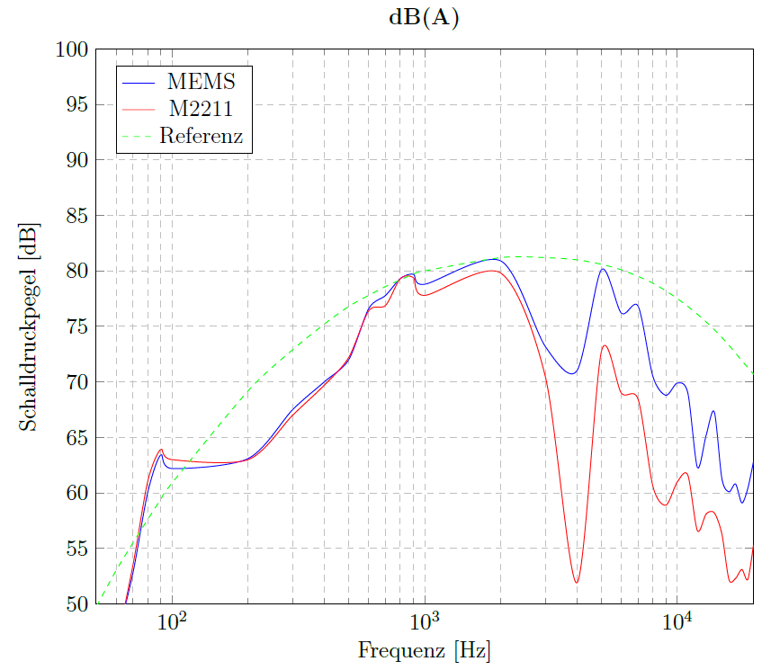
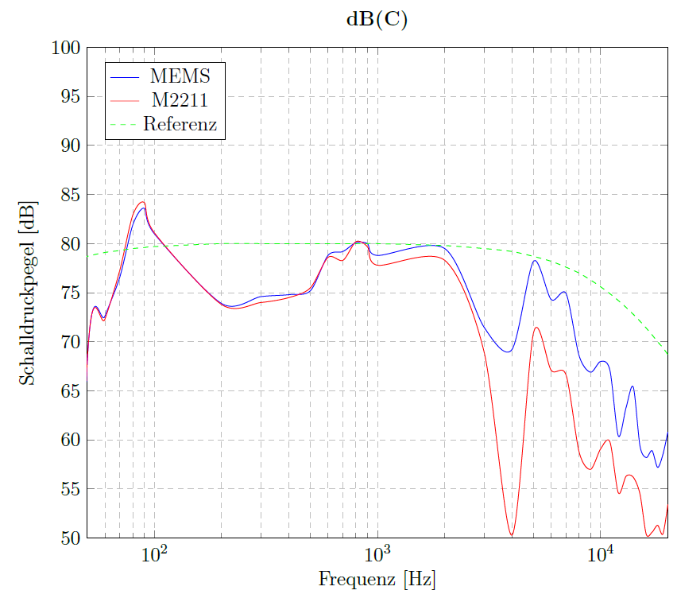
Resultate Mikrofon

Slide 17

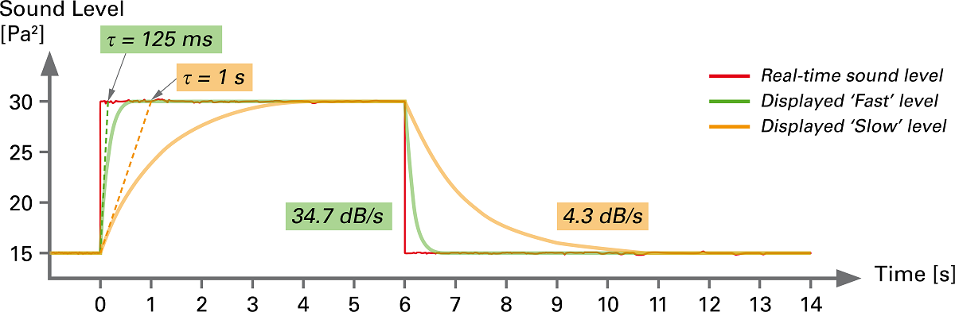
Fallstricke Zeitgewichtung

Slide 18
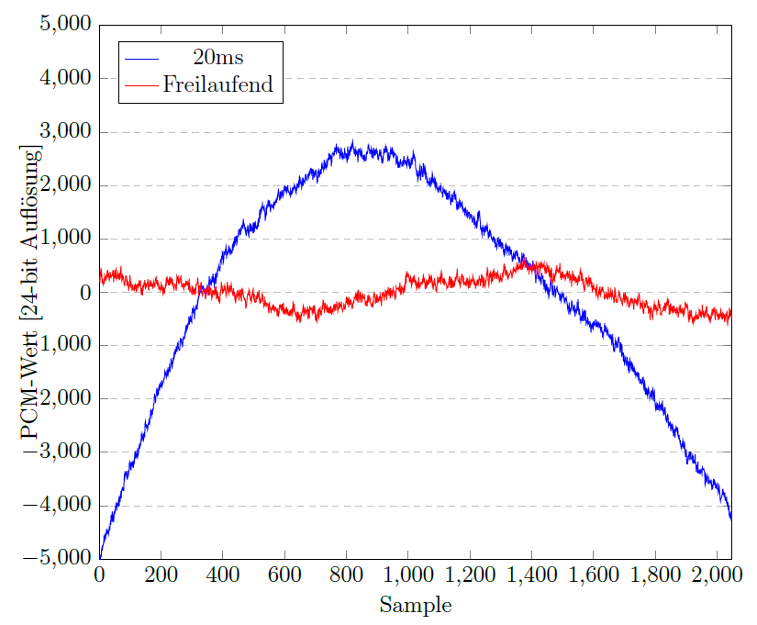
Fallstricke SNR / Rauschboden
Mögliche Ursachen:
Clock-Stabilität
Spannungsversorgung
Standby-Modus Mikrofon

Slide 19


Fazit & Ausblick
Ziele wurden erreicht
Implementation BLE-Funktionalität
Bluetooth-Zertifizierung
Zeitgewichtung
Rauschboden-Optimierung
Sensitivitätsfilter
RTC

Slide 20

Vielen Dank für ihre aufmerksamkeit

Slide 21
Quellen
https://hub.hslu.ch/design-film-kunst/wwwerkschau/werke/sophie-willener/
https://www.flaticon.com/free-icon/design_1317626?term=construction&related_id=1317626
https://asset.conrad.com/media10/isa/160267/c1/-/de/002589632PI00/image.jpg?x=400&y=400&format=jpg&ex=400&ey=400&align=center
https://upload.wikimedia.org/wikipedia/commons/thumb/1/1a/Silicon_Labs_2015.svg/1200px-Silicon_Labs_2015.svg.png
https://en.wikipedia.org/wiki/A-weighting#/media/File:Acoustic_weighting_curves_(1).svg
https://www.flaticon.com/de/kostenloses-icon/problem_4458595?term=problem&page=1&position=73&origin=tag&related_id=4458595

